Slide 1
用電子轉賬奉獻
多倫多教會

Slide 2
電子轉賬賬戶與退稅收據
多倫多教會
教會電子轉賬電郵地址是：tcat.bank@gmail.com
請務必確定您電子轉賬聯繫/接收者電郵地址正確
電子退稅收據會在明年初發到您的電郵地址
奉獻時，有些銀行如 TD， CIBC， 或 BNS，會提供我們您銀行個人資料的電郵地址，這我們會用來發給您退稅收據
有些銀行如 RBC， 請您在電子轉賬表格的「Message」 （資訊）文本框填上您的電郵地址
有些銀行如 BMO， 請您在電子轉賬表格的「Your Email Address」（您的電郵地址）文本框填上您的電郵地址

Slide 3
多倫多教會
電子轉賬資訊文本框
所有收到的奉獻都為一般奉獻。
電子轉賬表格的「Message」 （資訊）文本框可填上電郵地址或為任何東西或服務付費。
請不要在「Message」（資訊）文本框填上 「for 某某」 以指定用來關顧某某聖徒，因為所有的個人包都必須投到會所的奉獻箱裡。
凡在「Message」（資訊）文本框填上 「for 某某」以指定用來關顧某某聖徒的電子轉賬都不會被轉交，而該電子轉賬的整數都會算為一般奉獻。

Slide 4
聖徒關顧
多倫多教會
如果你知道任何弟兄姐妹有經濟上的需要，可與長老或同工們私下交通。 他們會把需要告訴服事的弟兄們，弟兄們會以最好的方式去關顧那有需要的聖徒。
如有主的引領，也可把現金放到信封里，信封外註明「 for 某某」，並把信封投到會所的奉獻箱裡。 此為個人包。 服事的弟兄們會原封不動的把這信封轉交給要關顧的聖徒。

Slide 5
多倫多教會
聯絡人
如有任何有關問題，敬請聯絡：
謝和桂 （905） 201-1763
蔡輝 （647） 720-1783

Slide 6
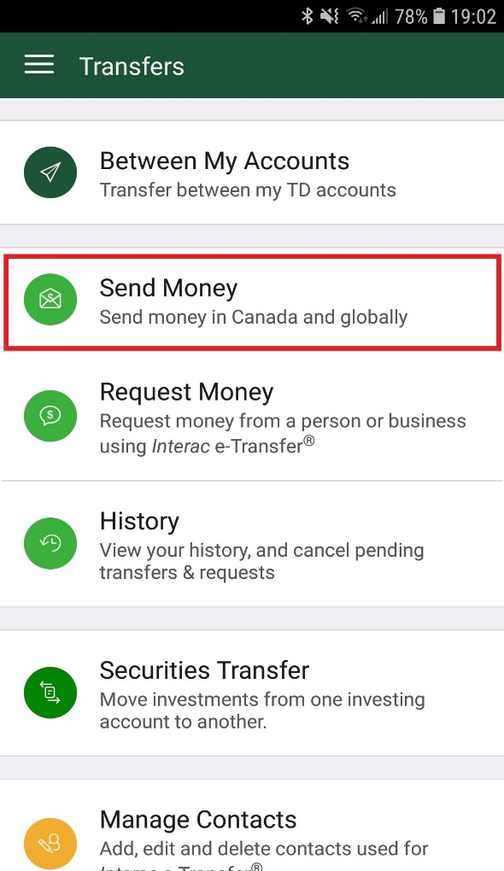

多倫多道明銀行 
多倫多教會
使用 “TD Canada” APP, 從 “Transfers” 屏幕, 點 “Send Money”

Slide 7
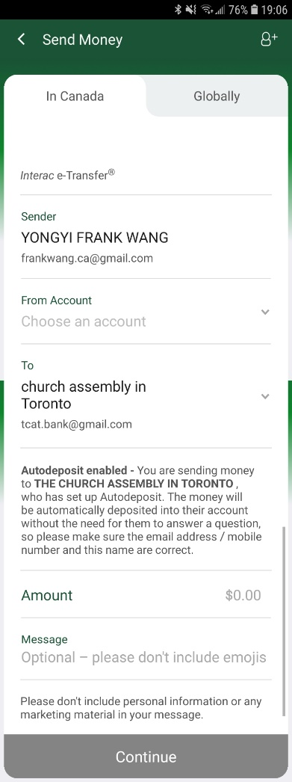
多倫多道明銀行
多倫多教會
選擇提款賬戶
確定 tcat.bank@gmail.com 是接收者電郵地址
輸入奉獻數目

Slide 8
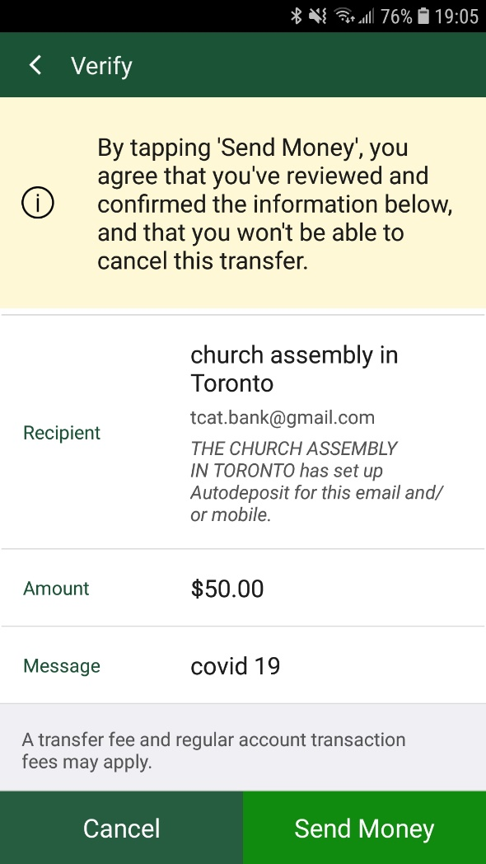
多倫多教會
多倫多道明銀行
再確認一次一切正確後點 “Send Money”

Slide 9

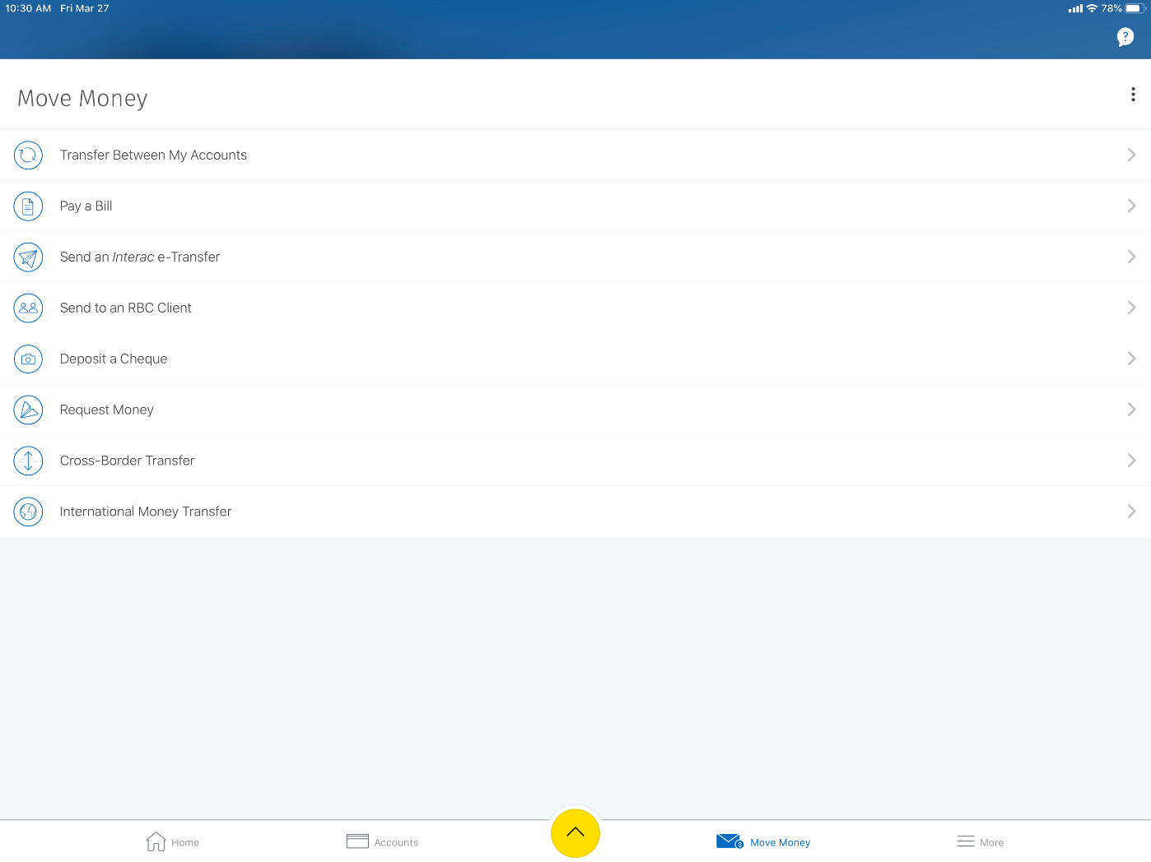
多倫多教會
加拿大皇家銀行 
使用 “RBC Mobile” app, 從 “Move Money” 屏幕, 點 “Send an Interac e-Transfer”

Slide 10
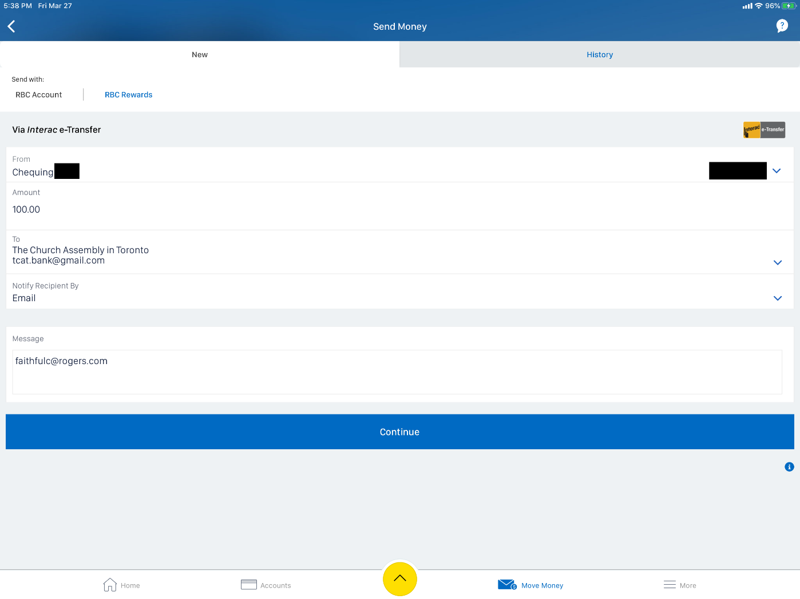
多倫多教會
加拿大皇家銀行
選擇提款賬戶
輸入奉獻數目
輸入您電郵地址
以接收奉獻收據
確定
tcat.bank@gmail.com是接收者電郵地址

Slide 11
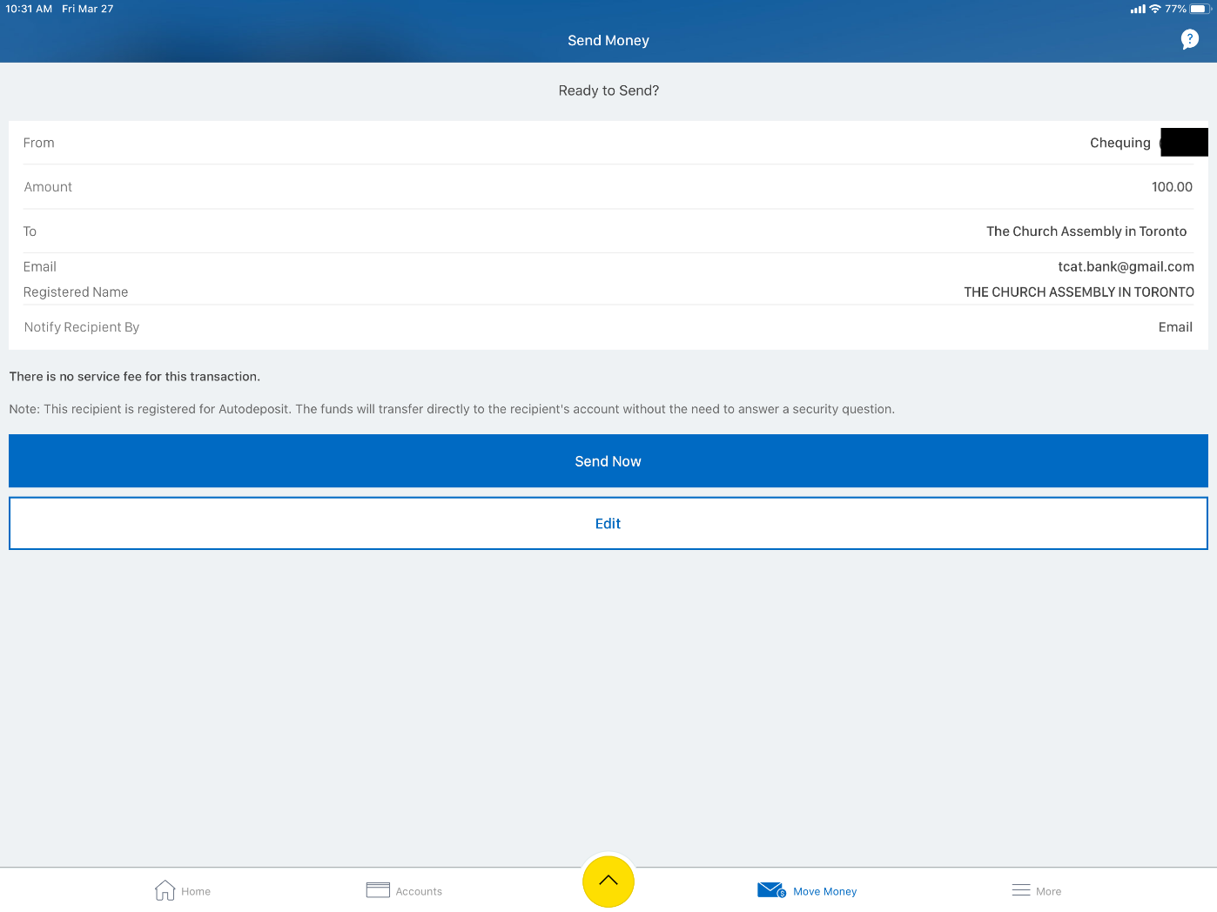
多倫多教會
加拿大皇家銀行
再確認一次
一切正確後點“Send Now”

Slide 12

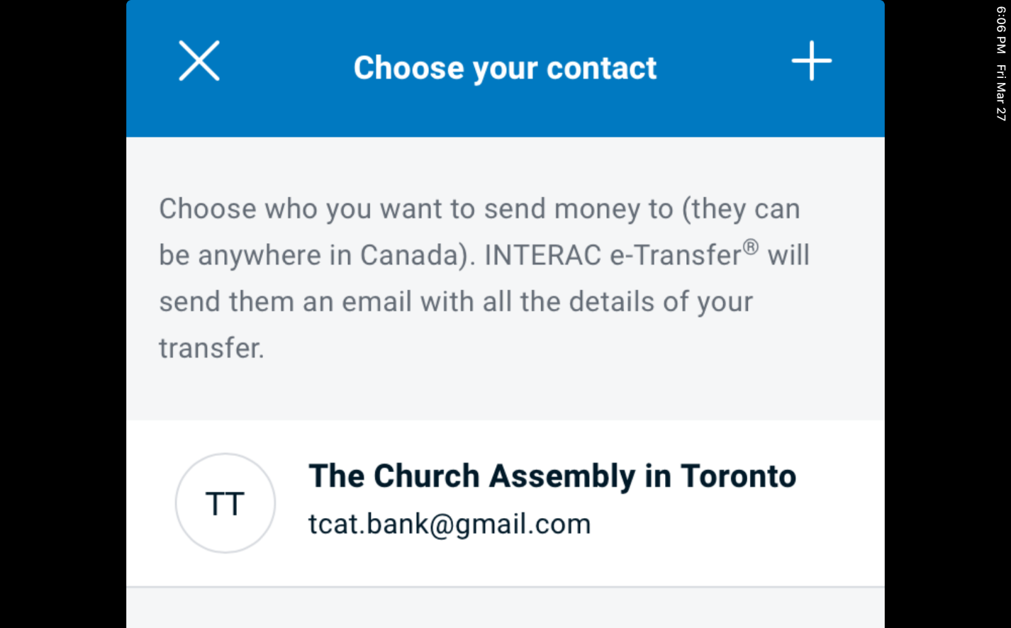
多倫多教會
滿地可銀行 
使用“BMO Mobile Banking” app, 從 “Pay & Transfer”
屏幕, 點 “INTERACT E-TRANSFER”
加上 / 選擇 tcat.bank@gmail.com 為聯絡者

Slide 13
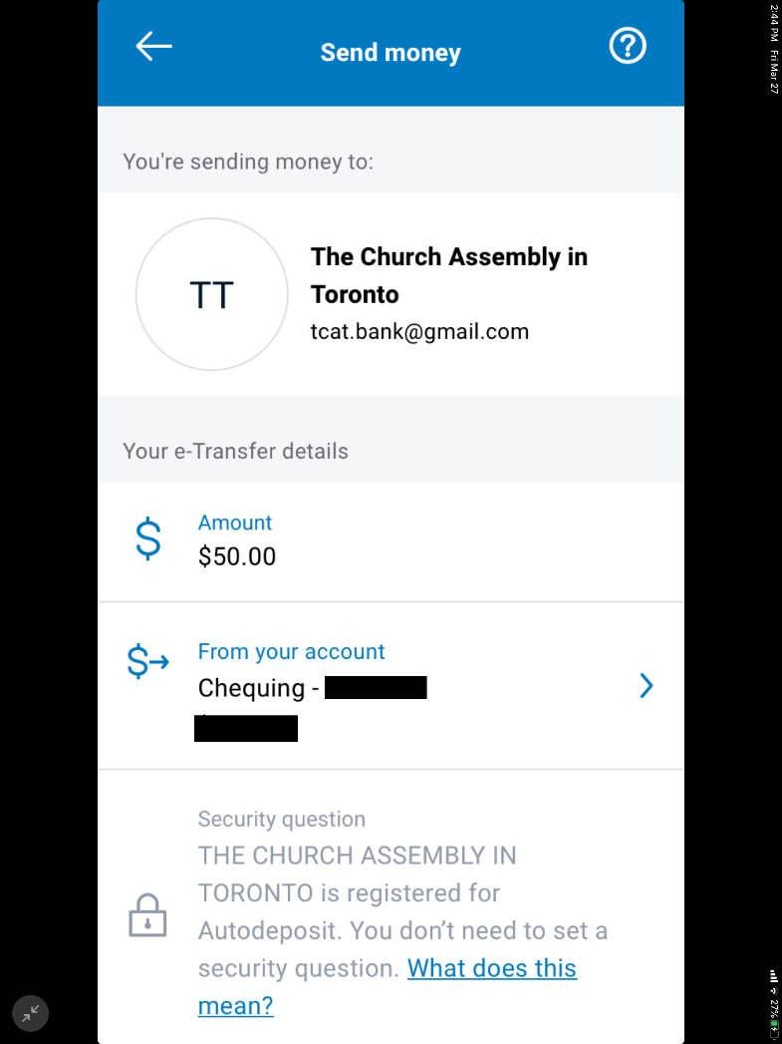
多倫多教會
滿地可銀行
輸入奉獻數目
選擇提款賬戶

Slide 14
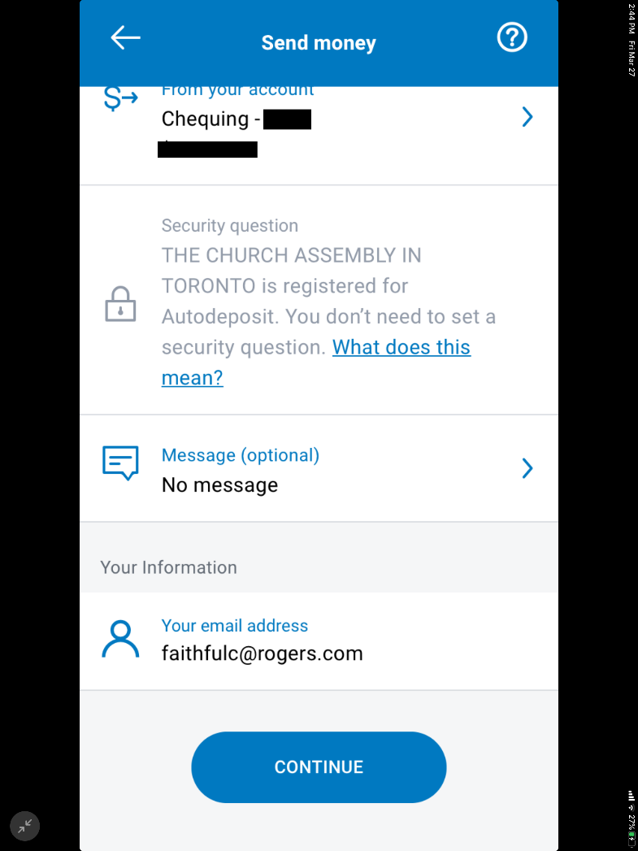
多倫多教會
滿地可銀行
輸入您電郵地址
以接收奉獻收據

Slide 15
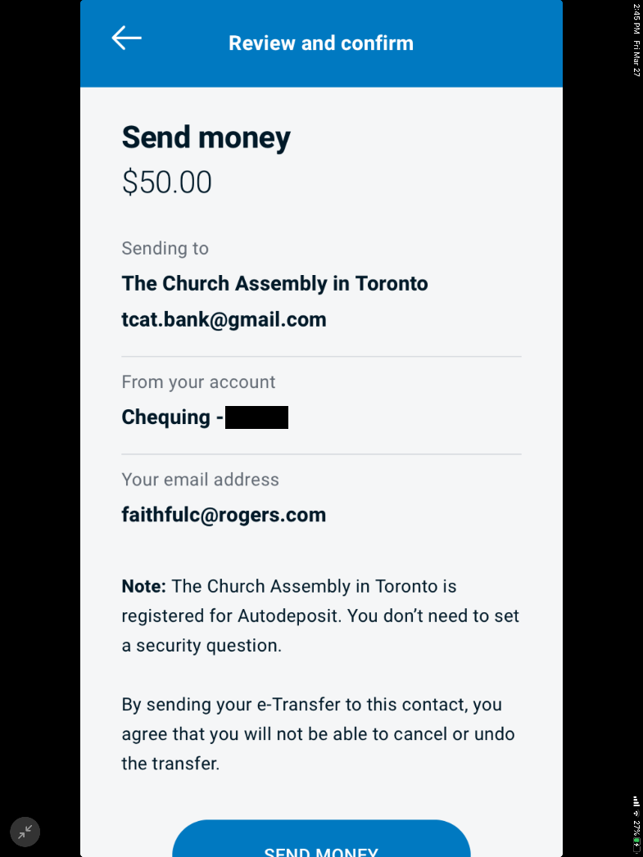
多倫多教會
滿地可銀行
再確認一次
一切正確後點
“Send Money”

Slide 16

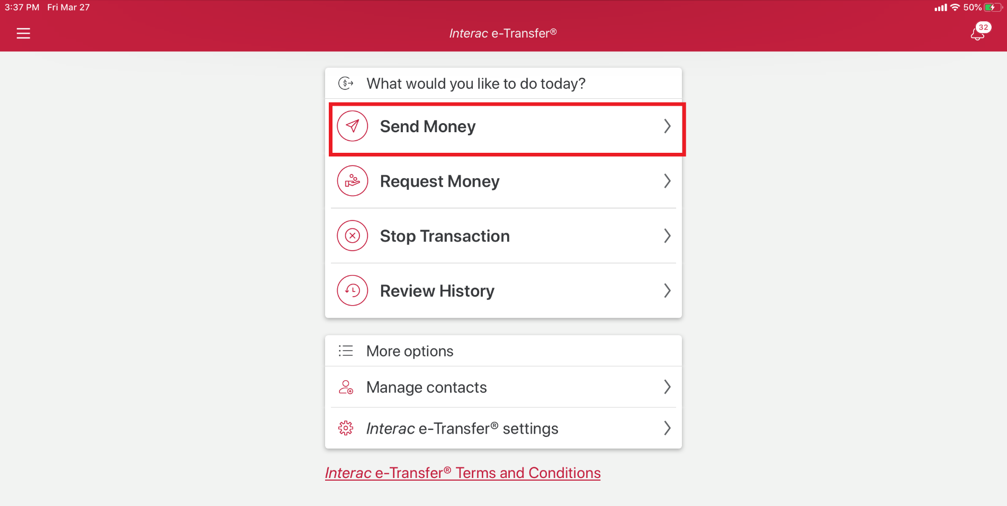
多倫多教會
加拿大帝國商業銀行 
使用“CIBC Mobile Banking” app,
從 “Interac e-Transfer” 屏幕,
點 “Send Money”

Slide 17
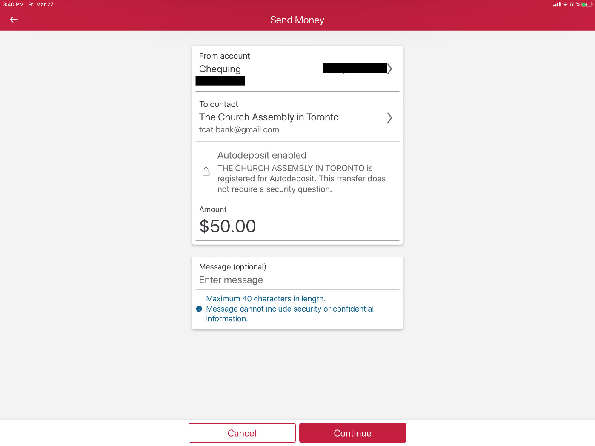
多倫多教會
加拿大帝國商業銀行
選擇提款賬戶
輸入奉獻數目
確定
tcat.bank@gmail.com 是聯絡者電郵地址
再確認一次
一切正確後點 “Continue”

Slide 18
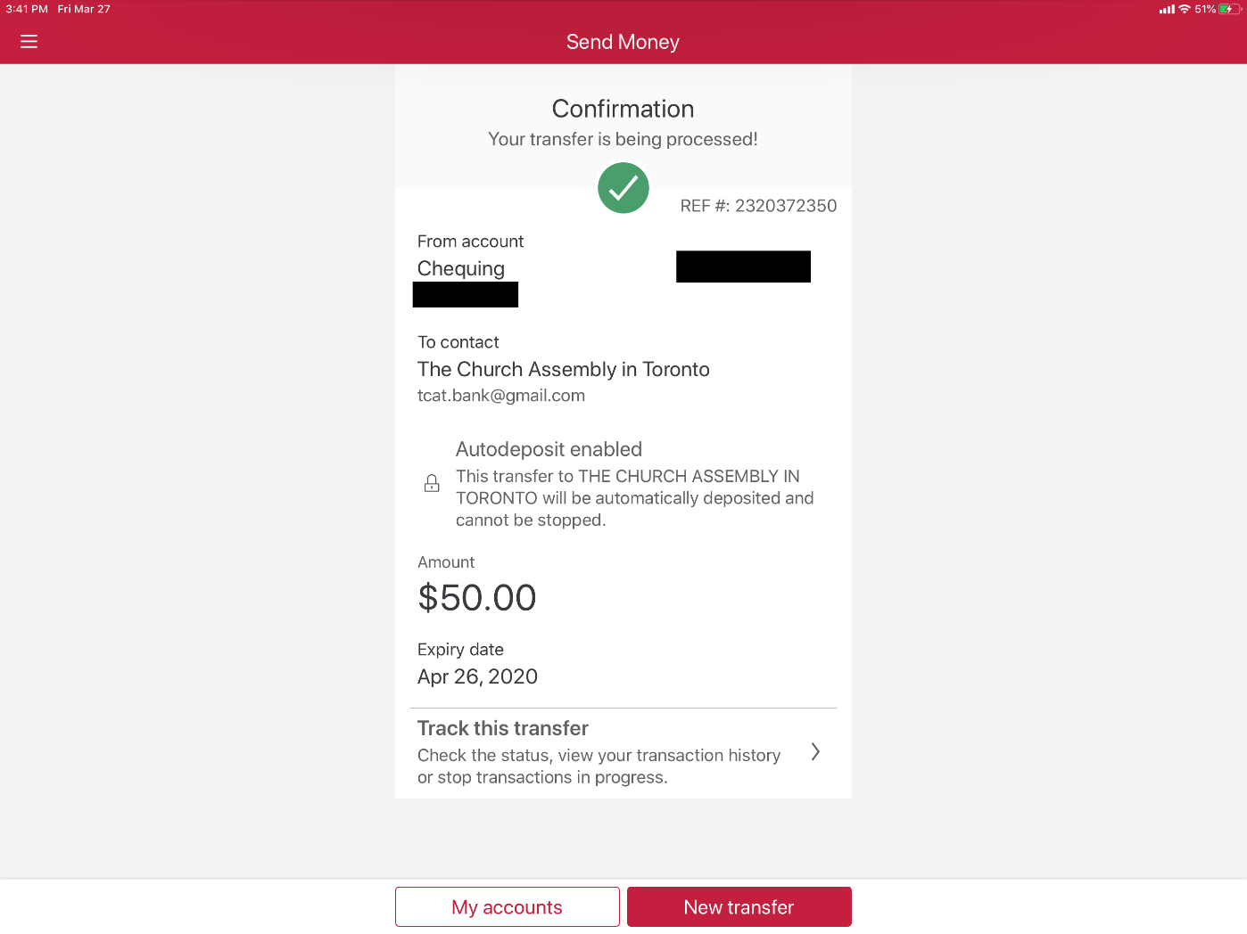
多倫多教會
加拿大帝國商業銀行
確認完成

Slide 19

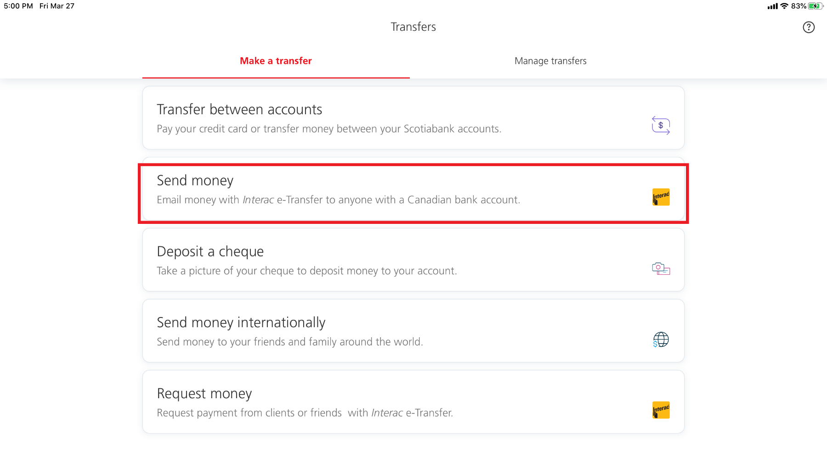
多倫多教會
加拿大豐業銀行 
使用“Scotiabank” app,
從 “Transfers” 屏幕,
點 “Send money”

Slide 20
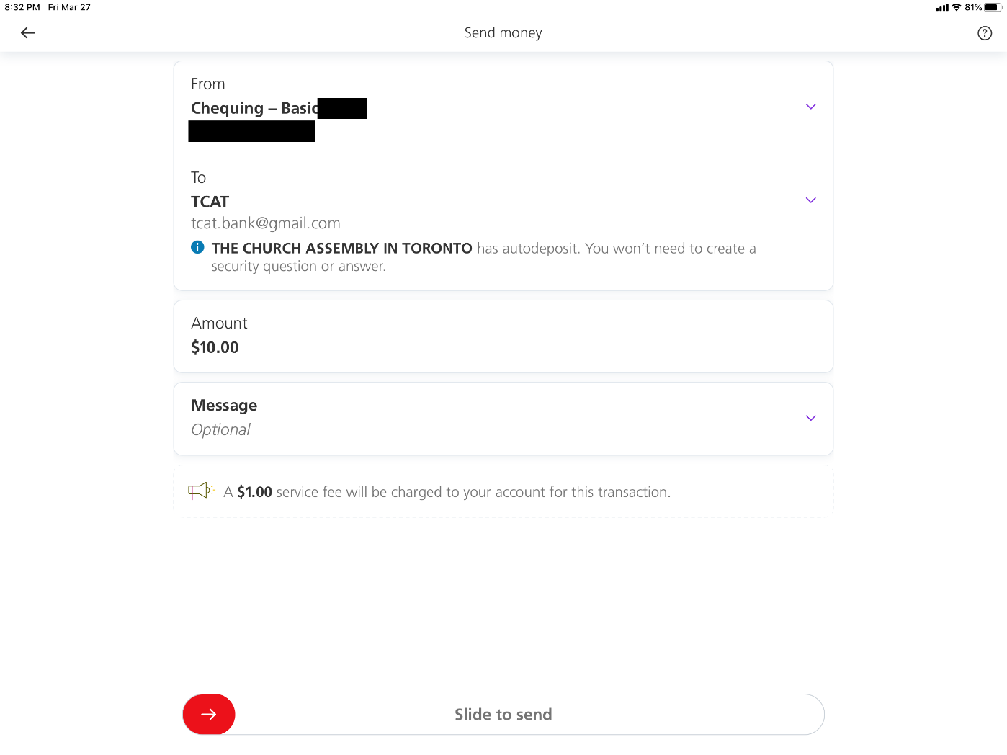
多倫多教會
加拿大豐業銀行
選擇提款賬戶
輸入奉獻數目
確定
tcat.bank@gmail.com是接收者電郵地址
再確認一次
一切正確後,
從左滑到右發送

Slide 21
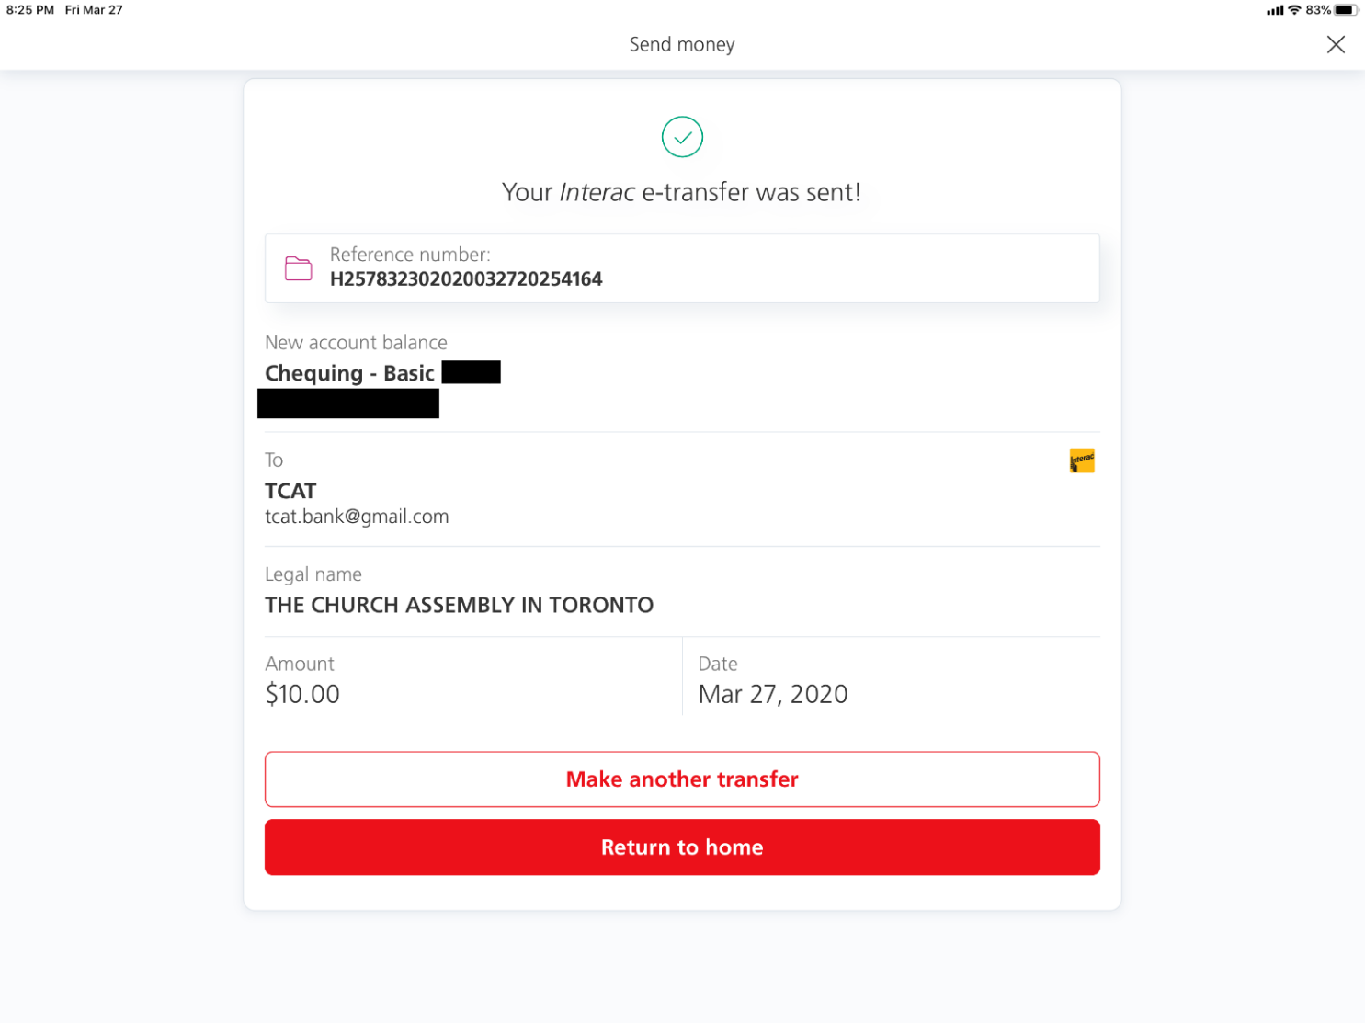
多倫多教會
加拿大豐業銀行
確認完成

Slide 22
多倫多教會
蒙福的機會
我們親愛的神今天所賜給我們的，是個一生難逢的機會。
不！更準確的說，是個千載難逢的機會。一個親歷祂那親密的同在，那驅盡所有恐懼憂慮的同在的機會。一個經歷永生神作居所，那永久的膀臂在我們以下的機會。
我們既蒙了大福，在祂裡得著平安、喜樂、穩妥，我們也得看見我們周圍的需要，來向主說：「主，我在這裡，願有人今日從我得祝福。」祂祝福我們，為要許多人因我們蒙福。願我們沒有一位將來後悔今天錯過這個上好的機會。

